Slide 1



POO – Qualificadores de Acesso
Disciplina: Linguagem de Programação I

Slide 2
Tópicos da Aula
Modificadores de Acesso – Visibilidade
Modificador Público (public)
Protegido (protected)
Privado (private)
Pacotes – package
Comando ‘import’
Recomendação para estabelecimento de visibilidade para Atributos e Métodos
Exemplos Práticos e Exercícios

Slide 3
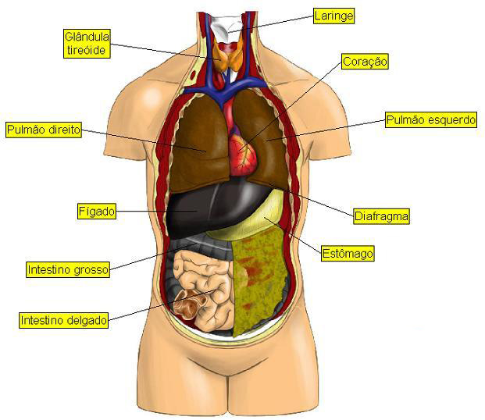
Vamos fazer uma analogia...

Slide 4

Outra analogia...

Slide 5

Outra analogia...

Slide 6
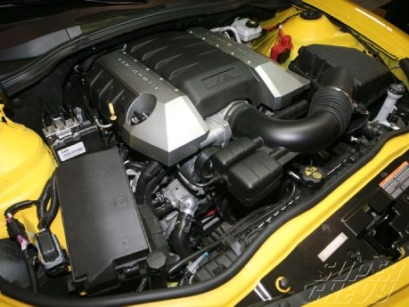
Outra analogia...

Slide 7
Qualificadores de Acesso
Definem quem ou o que pode ser visível ou acessível nas classes, atributos e métodos e
Consequentemente, dos objetos dessas classes.
Controlam os atributos e os métodos de uma classe;
Isto evita a inconsistência nos valores nos objetos.

Slide 8
Qualificadores de Acesso
Tipos de qualificadores básicos:
Public (+): Público
Protected (#): Protegido
Private (-): Privado

Slide 9

Qualificadores de Acesso
Public (+)
Classe Pública: Permite que todas as classes do sistema acessem determinados atributos e métodos.
Sistema
Pacote 1
Atributos e Métodos Públicos:
Podem ser acessados por qualquer
outra classe do sistema.
Classe A
Classe B
Pacote 2
<<herança>>
Classe C
Classe D

Slide 10
Qualificadores de Acesso
Protected (#)
Classe Protegida: Visível a elementos do mesmo pacote.
Sistema
Atributos Privados:
O atributo privado só é acessível
pelas operações do objeto.
Normalmente este é o estado inicial
dos atributos, depois se necessário,
pode ser modificado.
Pacote 1
Classe A
Classe B
Pacote 2
<<herança>>
Classe C
Classe D

Slide 11
Qualificadores de Acesso
Private (-)
Classe Privada: Bloqueia o acesso de outras classes à todos seus métodos e atributos.
Sistema
Pacote 1
Atributos e Métodos Privados:
Só podem ser acessados dentro
da própria classe.
Classe A
Classe B
Pacote 2
<<herança>>
Classe C
Classe D
11

Slide 12
Qualificadores de Acesso
Modificador
Classe/
Atributos ou Métodos
Pacote
Subclasse
Todos
Public
Sim
Sim
Sim
Sim
Protected
Sim
Sim
Sim
Não
Private
Sim
Não
Não
Não

Slide 13
Recomendação para estabelecimento de visibilidade
Geralmente...
Atributos → privados
Princípio da ocultação de informação do paradigma de orientação a objetos (Encapsulamento)
Atributos públicos → JAMAIS!!!
Necessidades específicas podem justificar o aumento de restrição de visibilidade.

Slide 14
Recomendação para estabelecimento de visibilidade
Geralmente...
Métodos → públicos ou protegidos
O meio externo acessa uma classe através de seus métodos.
Os Atributos de um objeto de uma Classe devem ser acessados através de Métodos.
Necessidades específicas podem justificar o diminuição de restrição de visibilidade.

Slide 15
Modificadores de Acesso – Representação Gráfica
Representação Gráfica dos Modificadores de Acesso nos Atributos e Métodos de uma Classe...
Atributos
Privados
Pessoa
+ nome: String
- idade: int
+ Pessoa()
+ PegaNome(): String
+ AlteraNome(novoNome: String): void
+ PegaIdade(): int
- AlteraIdade(novaIdade: int): void
# AumentaIdade(aumento int): int
Métodos
Públicos e
Protegidos

Slide 16
Implementação dos Modificadores de Acesso em uma Classe Java
public class Pessoa(){
private String nome;
private int idade;
public Pessoa(){
}
public String PegaNome(){
return nome;
}
protected int AumentaIdade(int aumento){
int novaIdade = idade + aumento;
return novaIdade;
}
}

Slide 17
Implementação dos Modificadores de Acesso em uma Classe Java
Classe Pública
public class Pessoa(){
private String nome;
private int idade;
public Pessoa(){
}
public String PegaNome(){
return nome;
}
protected int AumentaIdade(int aumento){
int novaIdade = idade + aumento;
return novaIdade;
}
}
Atributos Privados
Métodos Públicos
Método Protegido

Slide 18
Pacotes – package
Consiste num diretório onde se organiza as classes.
Está diretamente relacionado aos qualificadores de visibilidade de acesso as classes.
Pode definir a visibilidade (acessibilidade) de uma classe e seus elementos (atributos e métodos)
Geralmente coloca-se em um mesmo pacote as classes com o mesmo propósito.
Os pacotes podem ser incorporados a uma classe Java por meio do comando import.

Slide 19
Comando Import
É responsável por garantir a reutilização e a modularização dos programas em Java
Semelhante ao comando ‘include’ do C ou C++
O comando import, juntamente com os conceitos de visibilidade e pacotes tornam a aplicação mais segura e organizada.

Slide 20
Exercício
Altere os Modificadores de Acesso/Visibilidade de TODAS as classes dos exercícios desenvolvidos até o momento...
Alterar a visibilidade das Classes para “Publica” (Public)
Alterar a visibilidade dos Atributos das classes para “Privado” (private)
Alterar a visibilidade dos Métodos das classes para “Publico” (public) ou “Protegido” (protected )

Slide 21
Exercício
Aluno
- nome telefone nota1 nota2 media faltas
+ Aluno(nome, telefone) + lancarNota1(nota1) + lancarNota2(nota2) # adicionarFalta() + calcularMedia() + imprimir()
- private
+ public
# protected
O método adicionarFalta deverá somar +1 na variável falta.
A média deverá ser calculada somando a nota1+nota2 e dividindo-se por 2. Caso o aluno não tenha nenhuma falta, adicione 1 ponto na média. Caso o aluno tenha menos que 5 faltas adicione 0,5 ponto na média. Sua média não deve ser maior que 10.
O método imprimir deverá mostrar todos os seus valores do objeto

